Slide 1
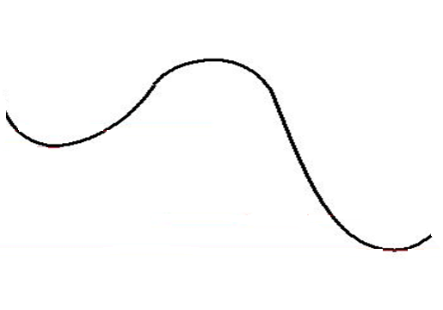
Лекция 7 Координата реакции: целеполагание, поиск, применение…
©Ermilov A.Yu. E-mail: sanchik-u@yandex.ru
Это график чего?
Что эта за линия?

Slide 2
Энергия⇔от координата реакции
Ну энергия – понятно, а что такое координата реакции?
Мы же видели это во всех учебниках
E=E(Q)
Ну хорошо.. Размерность!!!
Размерность энергии понятна, размерность Q?!☺

Slide 3
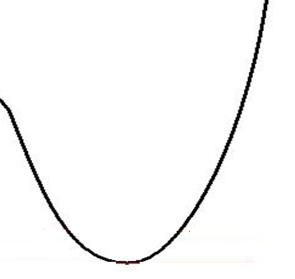




Модельный пример – катание с горки
Материальная точка скатывается под действием силы тяжести.
Потенциал U= –mgf(x)
А кинетическая энергия?
$$y=f(x)$$
$$T=\frac{m}{2}\left({\dot{x}}^{2}+{\dot{y}}^{2}\right)$$
$T=\frac{m}{2}\left({\dot{x}}^{2}+{\dot{y}}^{2}\right)$=$\frac{m}{2}\left(1+{\left(\frac{dy}{dx}\right)}^{2}\right){\dot{x}}^{2}$
$$T=\frac{μ}{2}{\dot{x}}^{2}=\frac{μ\left(x\right)}{2}{\dot{x}}^{2}$$
Масса зависит от выбранной обобщенной координаты!
И меняется вдоль нее!
μ=μ(x)
Пусть линия задана графиком f(х)

Slide 4
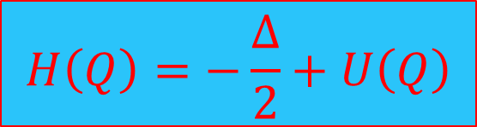
Реакционная координата – а зачем она вообще-то нужна?
А вот про это можно целый спецкурс читать☺:
Гамильтониан (1-dim) реакционного пути
$$H\left(Q\right)=−\frac{∆}{2}+U\left(Q\right)$$
Q – координата реакции,
1-мерная задача, решение УШ и интерпретация(это главное!)
By the way, это типичное(!) Адиабатическое Приближение:
(3N-6)⇒(1)⊕(3N-7)
1-Dim, IRC – медленная переменная
3N-7, остальные внутренние координаты - быстрые переменные
Всем понятно, что химическая реакция – более медленный процесс, чем обычные колебания?☺ Логика так же, что и в разделении «э»-«я»

Slide 5
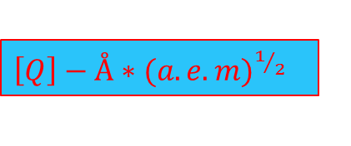
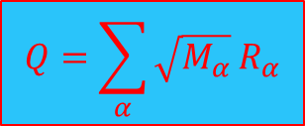
NOTE: А всегда ли хватает 1-dim координаты?
Ответ выходит за рамки нашего спецкурса(не поднимал литературу):
Сошлюсь на Михаила Венера – при миграции водородов в различных перегруппировках одной реакционной координаты не хватает
Реакционный путь(IRC)
Всегда ведь возникает вопрос: надо двигаться по кривой линии с мелким барьером или по прямой с большим?
Что лучше проходимо(туннелирование!) узкий высокий барьер или низкий широкий?
$$Q=\sum_{α}{\sqrt{M_{α}}}R_{α}$$
Это ответ на вопрос о размерностях IRC
$\left[Q\right]−Å∗{(a.e.m)}^{1/2}$

Slide 6
IRC, задача-минимум
Седловая точка(TS)
TS
Доказательство(!)
Что найденная седловая точка относится к исследуемой реакции, соединяет реагент и продукт
R(eagent)
P(roduct)
Аналогично тесту на частоты(оптимизация) – это просто доказательство того, что вы нашли минимум, а не попали в седло

Slide 7
«Задача-минимум» – главная задача большинства исследователей
«Почти никто» не решает на нем (IRC-е) УШ, но всех химиков интересует подтверждение механизма
И часто ищут не IRC и координатой реакции называют совсем другое☺
(жаргон доминирует над строгим термином)
«В качестве координаты реакции выбрано расстояние…»

Slide 8
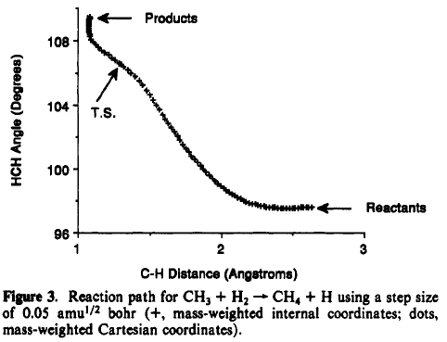
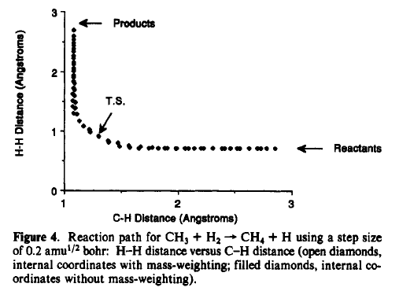
Несколько картинок[*] СH₃+H₂=CH₄+H
Реакционная координата «сцепляет» разные внутренние координаты
NOTE: Построение данных зависимостей на совести исследователя:
(нестандартная часть в целом стандартной задачи)
Наш бутадиен(вращение): при скручивании меняется не только угол, но разрушается сопряжение в пи-системе, поэтому длины СС-связей заметно меняются вдоль реакционного пути
[*] C. Gonzalez, H. B. Schlegel The Journal of Physical Chemistry, Vol. 94, No. 14, 1990 5525

Slide 9
RSCAN(Relaxed scan)
Выберем в качестве «координаты реакции»(жаргон) …
Для каждого значения координаты проведем оптимизацию остальных геометрических параметров(RSCAN)
Так получается большинство энергетических профилей
Артефакты…(от точки к точке «вдруг» какие-то параметры резко меняются: профиль рвется)
☺Между нами говоря: показывать рваные профили нехорошо, это недоделанная задача
Могу назвать тучу диагнозов, но конкретную причину надо установить

Slide 10
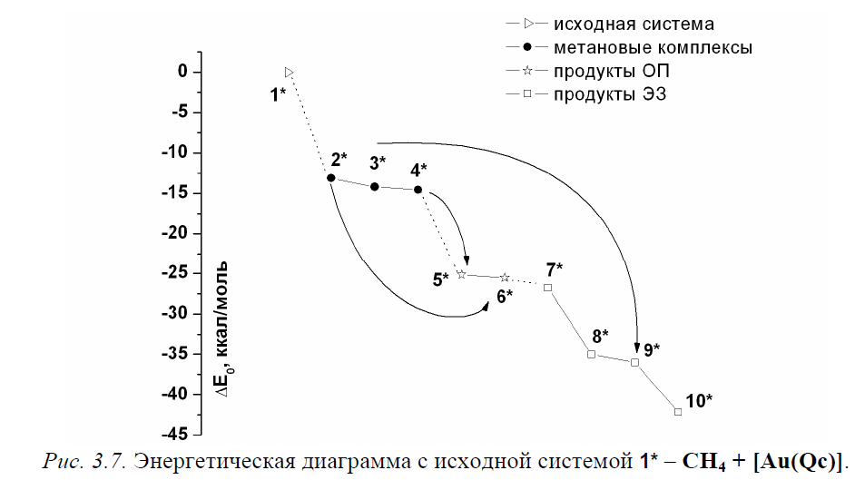
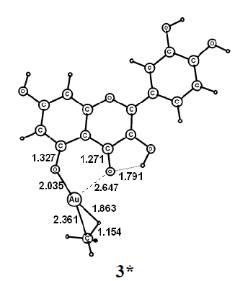
Еще несколько картинок[*]
Структуры 2*-4*
5*-7* отличаются
поворотом метильной группы(!)
Сама крокозябра
Поняли?!!
Структуры 2*-3*- 4* - малые барьеры(огромные скорости реакций),
2*-6*,4*-5*… большие барьеры и медленные реакции
(это еще хуже☺, чем рваные пути)
Вы правильно поняли, я оппонировал эту диссертацию, моя вина…
[*] НИКИТЕНКО Наталья Геннадьевна, канд. дисс. ЧЕРНОГОЛОВКА – 2011, 177С, 362 ссылки

Slide 11
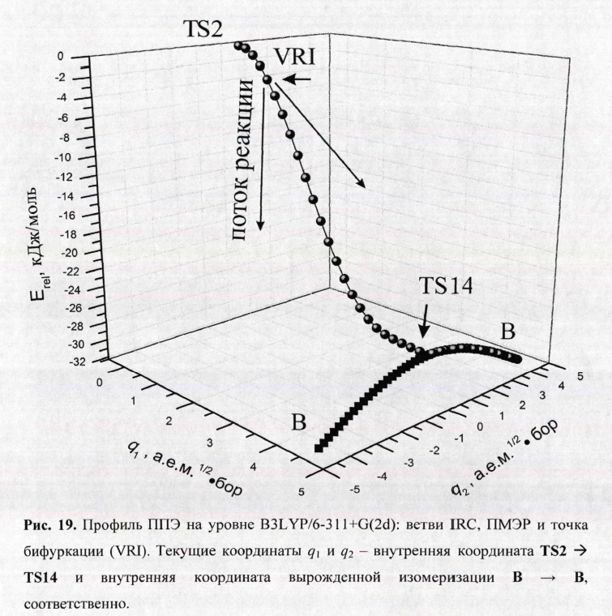
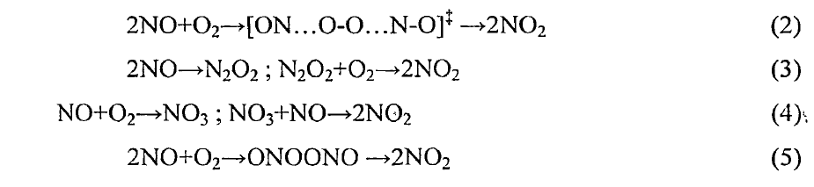
Еще иллюстрации:
The classical third-order reaction with almost zero activation energy (E_{a})
2NO+O₂→2NO₂[*]
Вот взял человек и нашел точку ветвления реакционного пути!
«Для описания механизма данной реакции предложено
несколько возможных кинетических схем - тримолекулярный механизм Эйринга
(2), механизмы Патрика (3), Брауна (4), механизмы МакКии Олсона (5)»
[*]Gadzhiev O.B. Theoretical study of the reaction mechanism of the NO oxidation
PhD theses,
Nizhniy Novgorod, 2011

Slide 12

К делу: Определение
Реакционный путь в каждой точке касателен вектору градиента
Физический смысл – дно желоба, так двигалась бы бесконечно тяжелая материальная точка
Замечание: в «главных точках»(min,TS) градиент нулевой и понятие недоопределено
Реакционный путь состоит из двух полуреакций и начинается из TS вдоль «мнимой» моды (доопределение в окрестности TS)
У точек минимума (реагент, продукт) реакционный путь «закручивается» - трудно попасть точно в стационарную точку

Slide 13
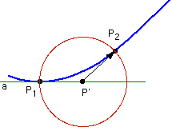
Об интегрировании диффура (without algorithm detail)
Кажется тривиально сделать шаг, оптимизировать «донышко желоба», там уже есть градиент и следующий шаг, etc.
Но это – «интуиция 1-го порядка», линейный алгоритм безумно неэффективен и неустойчив
(>200 точек на реакционный путь)
Понятно, что реакционный путь – не прямая линия?
Вот идея методов 2-го порядка:
Реакционный путь ищется как фрагмент окружности (дуги) в 3N-6-мерном пространстве[*]
Ищется центр этой окружности и весь РП складывается из дуг (GS2)
[*] C. Gonzalez, H. B. Schlegel The Journal of Physical Chemistry, Vol. 94, No. 14, 1990 5525

Slide 14
RUNTYP=IRC
Расчет обeих Forwrd=.t. и Forwrd=.f. полуреакций
Подразумевается(если нет рестарта), сам гессиан

Slide 15
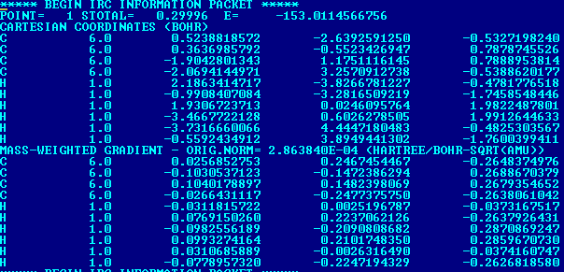
Странный ответ (не из OUT-а)
Все очевидно? Координаты точки, значения градиентов
Все красивые картинки-графики вы строите сами!!!
СhemCraft построит только E(Q)

Slide 16


Лукавые диагностики (все хорошо, но кажется, что плохо)
Согласитесь, ничего радостного не сулит, но это началось закручивание РП около минимума
Вы в минимуме, радуйтесь☺
Еще хорошая(☺) диагностика: энергия стала повышаться (вы проскочили минимум)

Slide 17
Последний слайд(шутка)
Задача тяжелая, но стандартная. Побалуйтесь величиной STRIDE, когда процедура несходится (вылетает)
И вперед!!! Мы с вами насчитали столько седел – так соединим же реакционными путями реагенты и продукты
Не проходите мимо read.me в TASK7☺

